Slide 1
MANAJEMEN DATA
Pengantar Perkuliahan dan Pengantar Sistem Berkas

Slide 2
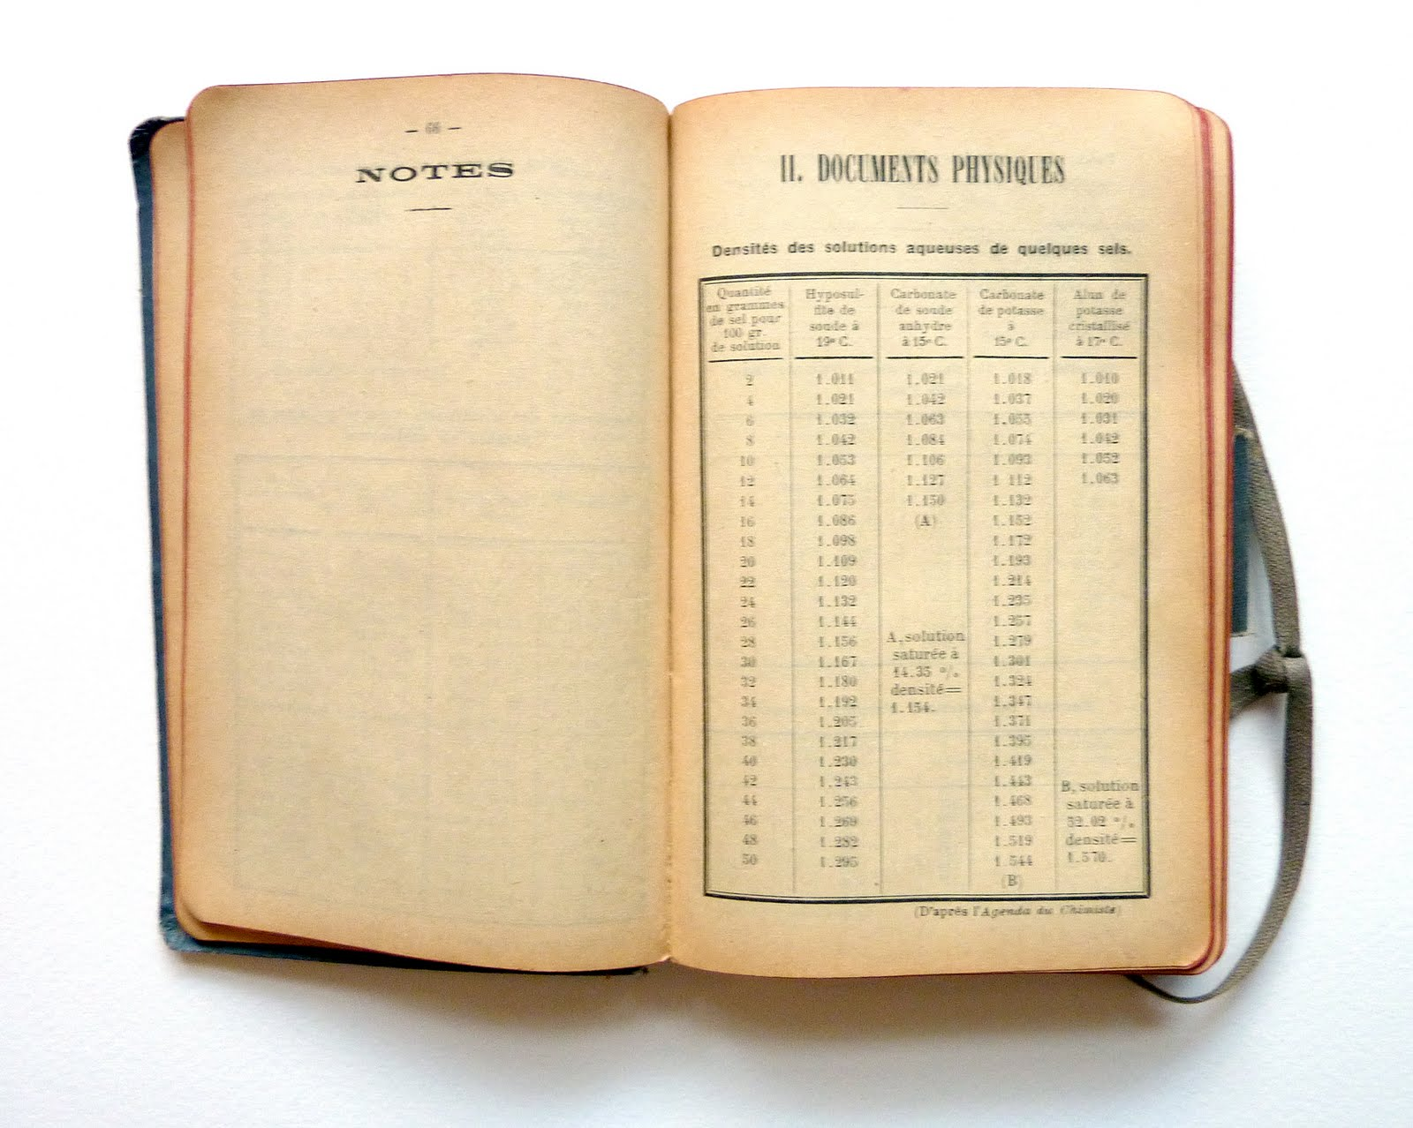
Outline
❶ Deskripsi Mata Kuliah
❷ Penilaian dan Referensi
❸ Pengantar Sistem Berkas

Slide 3
Deskripsi Mata Kuliah

Slide 4
Deskripsi Mata Kuliah
❶ Nama Mata Kuliah : Manajemen Data
Sifat : Wajib
❸ Waktu : 3 SKS

Slide 5
Silabus Mata Kuliah
Pengantar Sistem Berkas (Minggu 1)
Pengantar Basis Data (Minggu 2)
Diskusi 1 (Minggu 3)
Model Data Relasional dan ERD (Minggu 4 dan 5)
Diskusi 2 (Minggu 6)
Datawarehouse 1 (Minggu 7)
Datawarehouse 2 (Minggu 9)
Diskusi 3 (Minggu 10)
Penyelesaian Kasus Datawarehouse (Minggu 11 dan 12)
Diskusi 4 (Minggu 13)
Diskusi 5 (Minggu 14)
Diskusi 6 (Minggu 15)

Slide 6
Penilaian dan Referensi

Slide 7
Penilaian Mata Kuliah
Indeks | Nilai
A | 80 < NA < 100
B | 68 < NA < 79
C | 56 < NA < 67
D | 45 < NA < 55
E | 0 < NA < 44
30% TUGAS + 30% UTS + 40% UAS

Slide 8
Referensi Mata Kuliah
Database System Concept, Abraham Silberschatz, et al.
Modern Database Management 8th edition, Jeffry A. Hoffer, et al.
Building the Datawarehouse, Bill Inmon.
etc.

Slide 9
class2go.stanford.edu/db/Winter2013

Slide 10
Pengantar Sistem Berkas

Slide 11
Agenda Perkuliahan
MEDIA PENYIMPANAN SEKUNDER
FILE SEKUENSIAL
FILE INDEKS SEKUENSIAL
ALGORITMA PUSH THROUGH

Slide 12
Media Penyimpanan Sekunder

Slide 13
Sistem Berkas?

Slide 14
Back to the PAST…

Slide 15
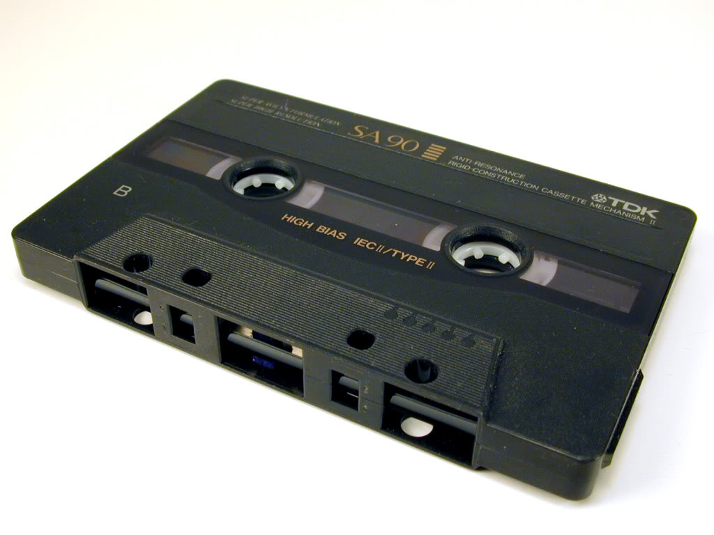

Slide 16
Primer/Sekunder?

Slide 17
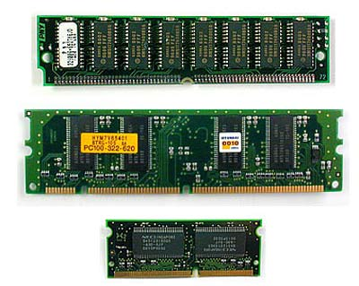
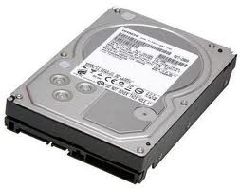

Slide 18
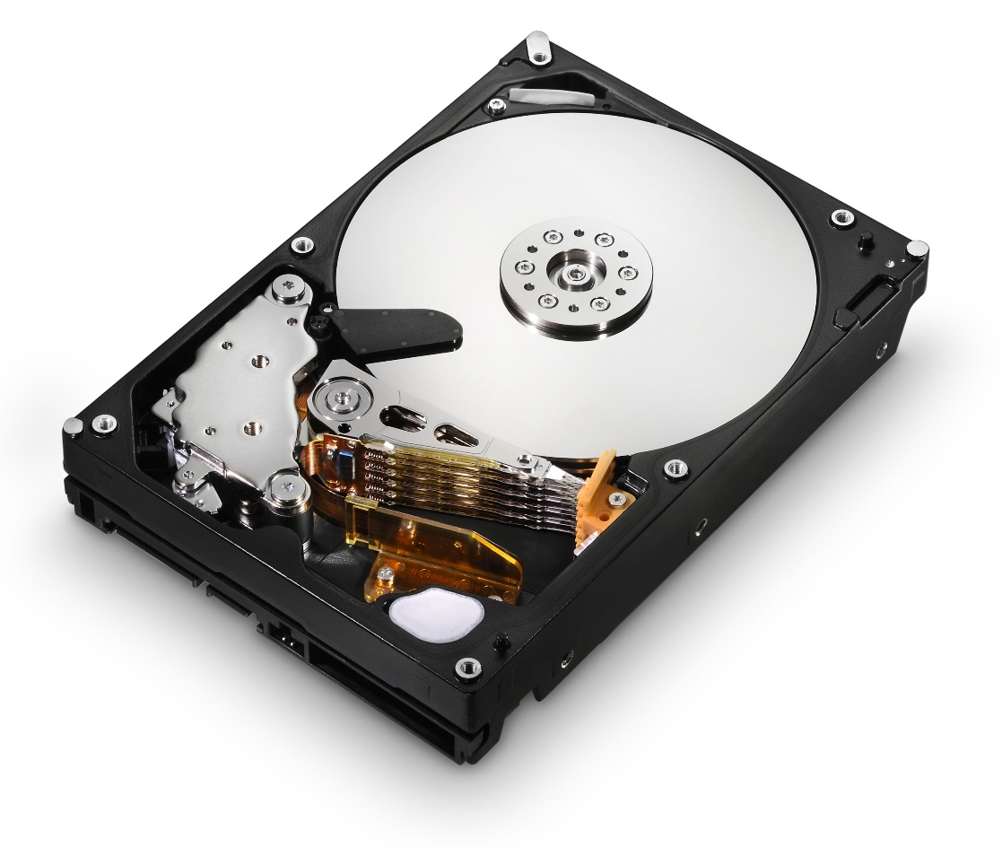
Harddisk / Magnetic Disc

Slide 19
File Sekuensial

Slide 20
Input Record Ke Block
10
9
12

Slide 21
Reorganisasi File
10
9
12

Slide 22
File Indeks Sekuensial

Slide 23
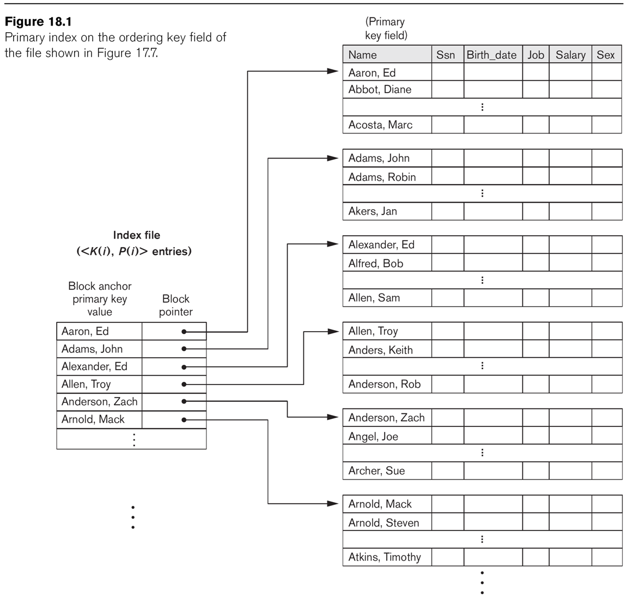

Slide 24
Input Record : Algoritma Pushthrough
Rekord baru di-insert di posisi yang sesuai
Rekord sisa setelah rekord baru di-push hingga akhir block
Jika melebihi akhir block, push ke overflow area

